Slide 1
Текст: Чаробни златник
Српски језик
утврђивање

Slide 2
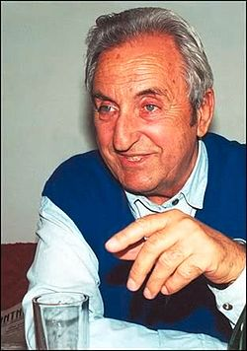
Биљешка о писцу:
Бранко В. Радичевић (1925 - 2001)
Рођен је у Чачку. Био је српски
књижевник, пјесник, новинар
и дјечији писац. Школовао се
у чачанској Гимназији. Завршио је
Правни факултет у Београду. Радио је као новинар
и уредник часописа.
Покретач је културних манифестација, Дисово прољеће
и Драгачевски сабор трубача у Гучи.
Дјела: „Учени мачак”, „Дух ливада”, „Чудотворно око”,
„Песме о мајци”, „Прича о животињама” и друге.

Slide 3
Да се присјетимо како смо урадили задатак од јуче:
Објасни дјечакова осјећања након сазнања истине o чаробном златнику.
Дјечак је био веома тужан јер је био неправедан према свом оцу. Осјећао је кривицу због свог понашања и онога што је понекад говорио тати:
„Ја имам свој златник... И због тога ми нико не треба... Ни ти, оче!...“

Slide 4
2. Објасни поруку ове приче.
Из приче смо могли научити да нас родитељи бескрајно воле и да ће све учинити како би ми били срећни. Они никад не траже захвалност и признање, али зато ми морамо поштовати њухов труд и настојања да нас усреће.
Нису важни поклони које добијамо, већ љубав и доброта оних који мисле на нас и чине све да би нама било добро.

Slide 5
Тема:
ТЕМА је оно о чему се говори у књижевном дјелу.
Тема: а) Златник испуњава дјечакове жеље.
или
б) Отац испуњава дјечакове жеље.

Slide 6
Особине људи могу бити позитивне и негативне.
ВРЛИНЕ (добре, пожељне особине)
МАНЕ (лоше, непожељне особине)
храбар, искрен, тврдоглав, добар, саможив, савјестан, дружељубив, површан, племенит, себичан, одговоран, поуздан, сналажљив, частан, правичан, скроман, лаком, солидаран, досјетљив, похлепан, духовит, пожртвован, несебичан...
Отац:
Син:

Slide 7
Задаци за самосталан рад:
Напиши фабулу (низ догађаја) приче.
Напиши које врлине недостају дјечаку.
Вјероватно и ти добијаш поклоне од неког. Ко је твој чаробни златник?

